Slide 1
บทสัมภาษณ์ในข้อ
ประสบการณ์ในการประกอบวิชาชีพครู
ประวัติส่วนตัว
๑.ข้อมูลส่วนบุคคล
ประเภทผู้ประกอบวิชาชีพ ( ) ครู
นางจงกลณี นามสกุล ห้วยจันทร์ ตำแหน่ง ครู วิทยฐานะ ชำนาญการพิเศษ
ระยะเวลาในการประกอบวิชาชีพ ๓๐ ปี
กลุ่มสาระที่สอน ภาษาต่างประเทศ (ภาษาอังกฤษ) ระดับชั้นประถมศึกษาปีที่ ๖

Slide 2
วุฒิการศึกษาและสถานที่ปฏิบัติงาน
วุฒิการศึกษา ปริญญาตรี ครุศาสตร์บัณฑิต สาขาวิชาเอก ภาษาอังกฤษ วิชาโท ประวัติศาสตร์ สถาบัน วิทยาลัยครูสุนันทา ปีที่จบการศึกษา ๒๕๒๔
ปริญญาโท ศึกษาศาสตรมหาบัณฑิต สาขา การบริหารการศึกษา สถาบัน มหาวิทยาลัยกรุงเทพธนบุรี ปีที่จบการศึกษา ๒๕๕๒
สถานที่ปฏิบัติงาน โรงเรียนบ้านหนองยาง สังกัด สำนักงานคณะกรรมการศึกษาขั้นพื้นฐาน ตำบลขะยูง อำเภออุทุมพรพิสัย จังหวัดศรีสะเกษ รหัสไปรษณีย์ ๓๓๑๒๐

Slide 3
ผลงานที่เกิดจากการปฏิบัติงานในหน้าที่
ได้รับพระราชทานเครื่องราชอิสริยาภรณ์ไทย (เหรียญตรา) ระดับชั้น จ.ช. ต.ม. ต.ช. ท.ม. ท.ช.
ปี ๒๕๔๒ รางวัลข้าราชการครูดีเด่น เป็นที่ประจักษ์ชัดในวันครุ สำนักงานคุรุสภาอำเภอราศีไศล
ปี ๒๕๔๔ รางวัลเป็นครูปฏิบัติการสอนดีเด่นผ่าเกณฑ์มาตรฐานวิชาชีพครู สำนักงานคุรุสภาอำเภอราศีไศล
ปี ๒๕๔๕ รางวัลมีผลงานดีเด่น สาขา วิชา ภาษาอังกฤษ สำนักงานคณะกรรมการคุรุสภาอำเภอราศีไศล

Slide 4
ปี ๒๕๔๘ รางวัล เหรียญทอง ครูภาษาอังกฤษดีเด่น ช่วงชั้นที่๒ งาน ประกวดศิลปหัตถกรรม สพท.ศก.๒
ปี ๒๕๕๐ เป็นผู้มีความรู้ความสามรถในสาขา วิชา ภาษาต่างประเทศ ได้รับตำแหน่งให้มีวิทยฐานะครูชำนาญการพิเศษ สพท.ศก. ๒
ปี ๒๕๕๓ รางวัลครูผู้สอนกลุ่มสาระการเรียนรู้ ภาษาอังกฤษ ระดับ ดีเด่น ในวันครู สพท.ศก. ๒
ปี ๒๕๕๔ รางวัลรองชนะเลิศอันดับ ๑ ประกวดสื่อนวัตกรรมและผลงานทางวิชาการ กลุ่มสาระ ภาษาต่างประเทศ สพป.ศก. ๒

Slide 5
ปี ๒๕๕๕ รางวัลเป็นผู้ประกอบวิชาชีพครูผู้สอนดีเด่น กลุ่มสาระการเรียนรู้ภาษาต่างประเทศ คุรุสภาเขตพื้นที่ การศึกษาศรีสะเกษ เขต ๒
เป็นวิทยากรแกนนำระดับเขตพื้นที่การศึกษาศรีสะเกษ เขต ๒
เป็นคณะกรรมการตรวจผลงานการปฏิบัติงานและผลงานทางวิชาการสำหรับวิทยฐานะชำนาญการพิเศษ สพป.ศก ๒ และ สพป.ศก. ๔

Slide 6
บทสัมภาษณ์
เพราะเหตุใดจึงเลือกประกอบวิชาชีพครู อาชีพครูเป็นอาชีพที่มีเกียรติ มีศักดิ์ศรีเป็นที่เคารพของบุคคลทั่วไปเป็นอาชีพที่จะต้องช่วยเหลือลูกศิษย์ ให้มีการศึกษาที่ดี เป็นพลเมืองดีของชาติในอนาคต เป็นอาชีพที่มั่นคงจึงเลือกวิชาชีพครู
คุณมีการดำเนินชีวิตในการประกอบอาชีพครูอย่างไรบ้าง การดำเนินชีวิตของความเป็นครูจะต้องประกอบด้วยหลักปฏิบัติดังนี้คือ
๑.เป็นครู ๒.เป็นเพื่อน ๓.เป็นพี่เลี้ยง ๔.เป็นแบบอย่างที่ดี

Slide 7
คุณสมบัติและเหตุผลในการเป็นครู
การครองตน เหตุผล มีอุปนิสัยสุขุม รอบคอบ มีความประพฤติปฏิบัติตนเป็นแบบอย่างที่ดีทั้งกาย วาจา ใจ มีวินัยในตนเอง สำรวม ระวังความประพฤติ ละเว้นจากอบายมุข มีความขยันหมั่นเพียร วิริยะอุตสาหะ รับผิดชอบต่อหน้าที่ด้วยความซื่อสัตย์สุจริต และจริงใจในการปฏิบัติงาน

Slide 8
การครองคน เหตุผล มีความเอื้ออาทร รักเมตตา และเอาใจใส่ต่อศิษย์ เป็นที่รักใคร่ของเพื่อนร่วมงาน และเป็นที่ไว้วางใจต่อผู้บังคับบัญชา วางตนเป้นกลาง เป็นกัลยามิตรที่ดี ให้เกียรติกันในการทำงาน และรับฟังความคิดเห็นของผู้อื่น ให้การช่วยเหลือบริการงานทุกครั้งที่มีโอกาส โดยยึดหลักทางพระพุทธศาสนาเสียสละ โดยเห็นประโยชน์ส่วนร่วมเป็นสำคัญ
การครองงาน เหตุผล มีความสามารถทางวิชาการ มีความรู้ ความเข้าใจในสิ่งที่ปฏิบัติอย่างแท้จริงใฝ่เรียนรู้ศึกษาค้นคว้าและติดตามความก้าวหน้าของข้อมูลข่าวสาร และข้อมูลทางวิชาการนำมาพัฒนางานและพัฒนาตนอย่างสม่ำเสมอกระตือรือร้นหาเหตุของปัญหาในงาน และหาแนวทางแก้ไขได้ดีอยู่เสมอวิเคราะห์ พัฒนาและปรับปรุงงานให้มีประสิทธิภาพให้เป็นที่ยอมรับ

Slide 9
ปัญหาการสอนภาษาอังกฤษ
๑.นักเรียนไม่กล้าพูด ไม่กล้าแสดงออก
๒.นักเรียนไม่ได้เรียนอย่างต่อเนื่อง สาเหตุมาจาก ครูไม่ถนัดในการสอน
๓.นักเรียนส่วนใหญ่ไม่ชอบ โดยเฉพาะนักเรียนชาย จะไม่สนใจ
๔.เวลาเรียนที่หลักสูตรกำหนดเกินไป (สัปดาห์ละ ๒ ชั่วโมง)

Slide 10
แนวทางแก้ไขปัญหาการสอน
๑.เพิ่มเวลาเรียนเป็นหลักสูตรเพิ่มเติม ๑ ชั่วโมง/สัปดาห์
๒.จัดกิจกรรมการเรียนการสอน หลากหลาย เช่น Learn and Play การสอน CIPPA MODEL Songs and Games.
๓.จัดทำชุดการเรียนเป็นนวัตกรรม เรื่อง My home town “The is Sisaket”
๔.ผลิตสื่อการเรียน เช่น บัตรคำ บัตรภาพ
๕.ครูเข้ารับการอบรมสัมมานา การจัดการเรียนการสอน

Slide 11
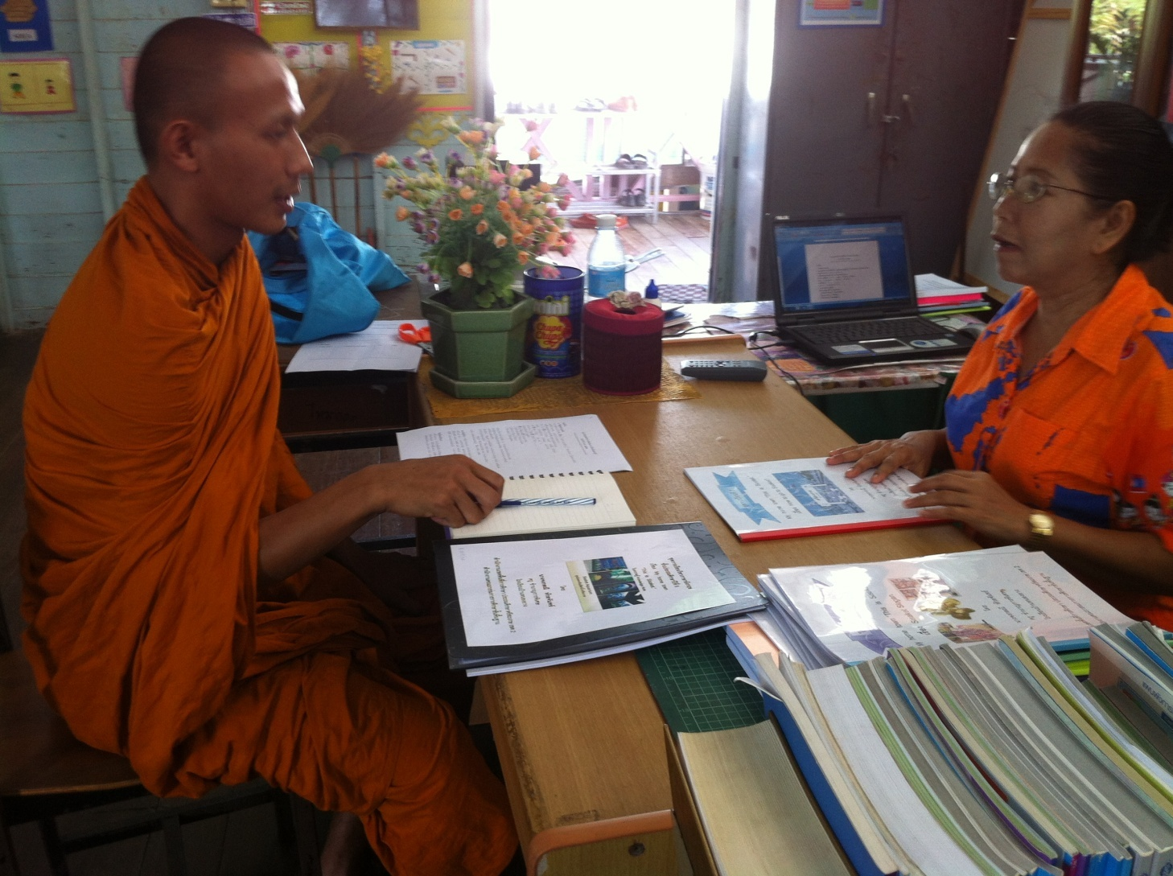
ภาพประกอบการสัมภาษณ์ครูจงกลณี ห้วยจันทร์

Slide 12
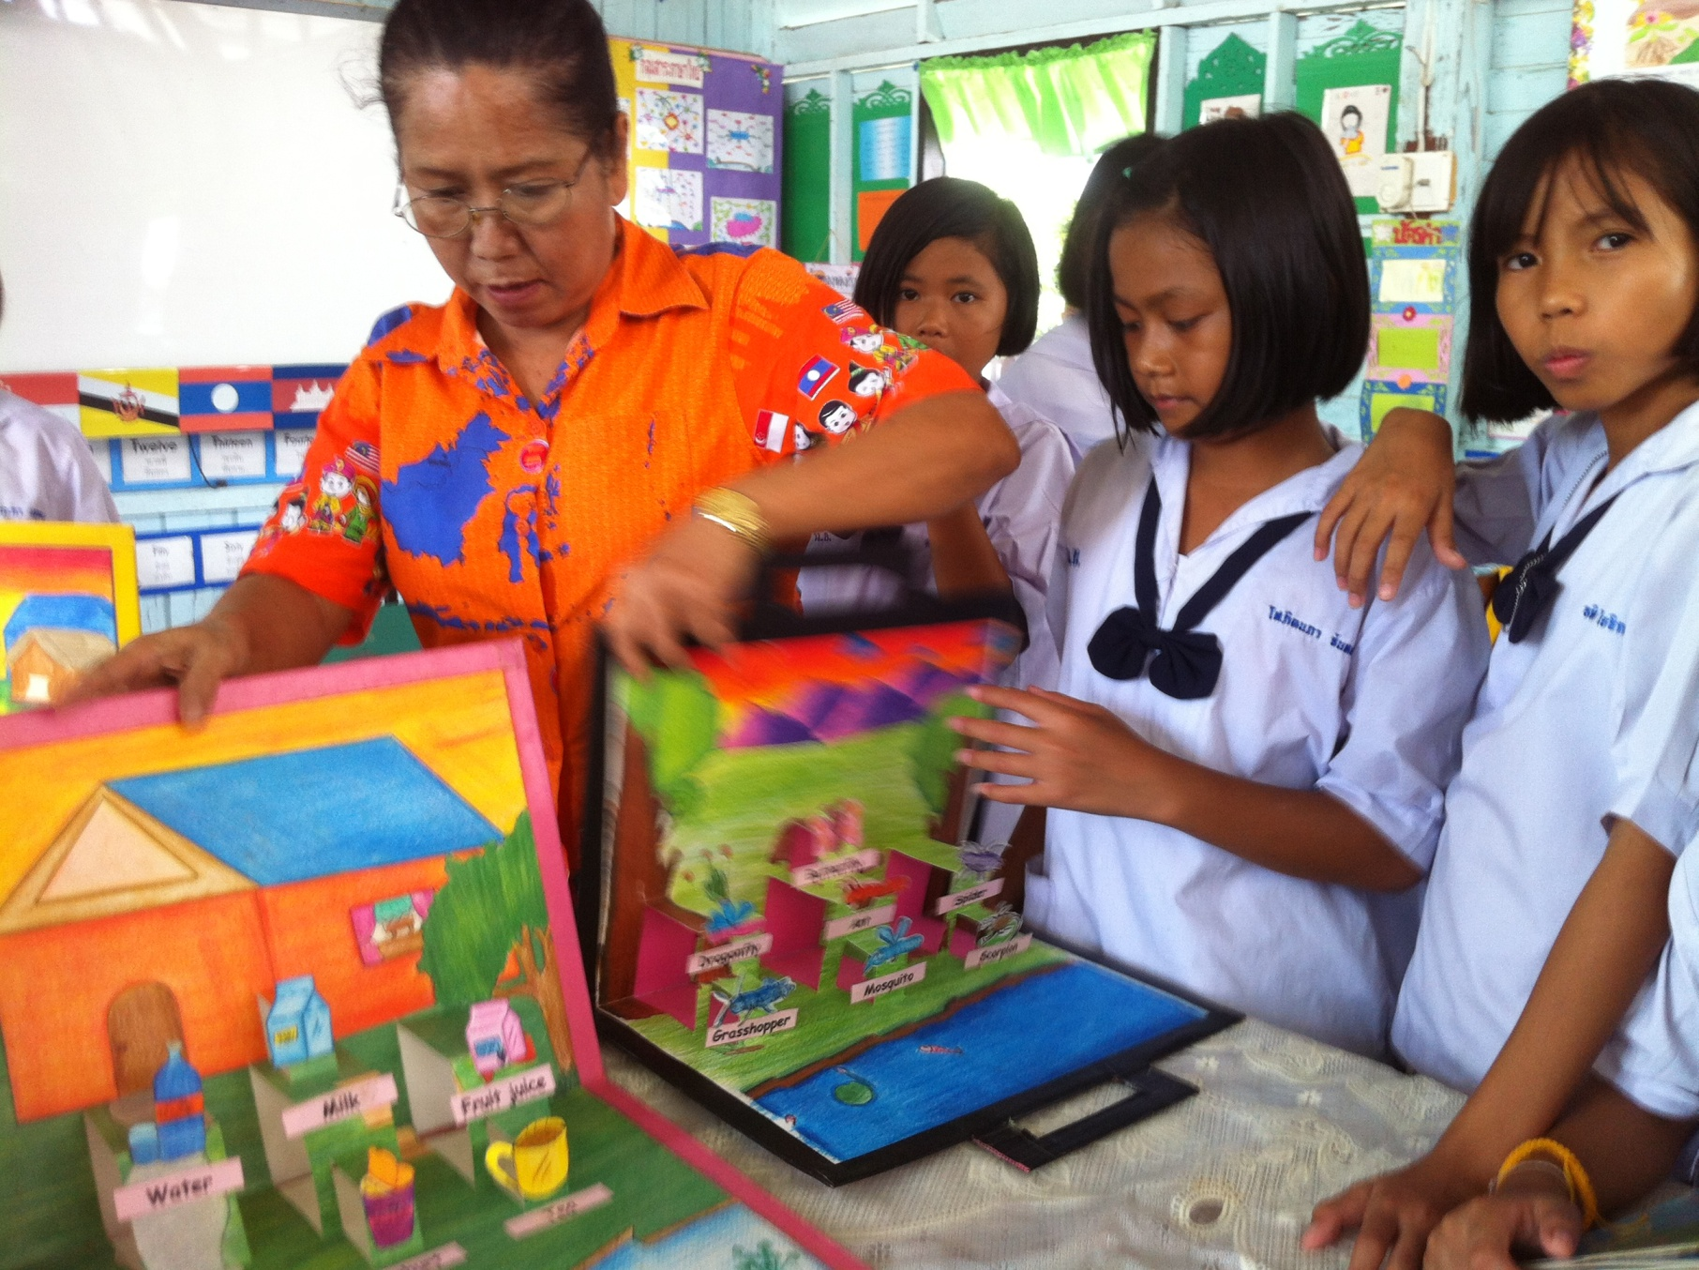

Slide 13
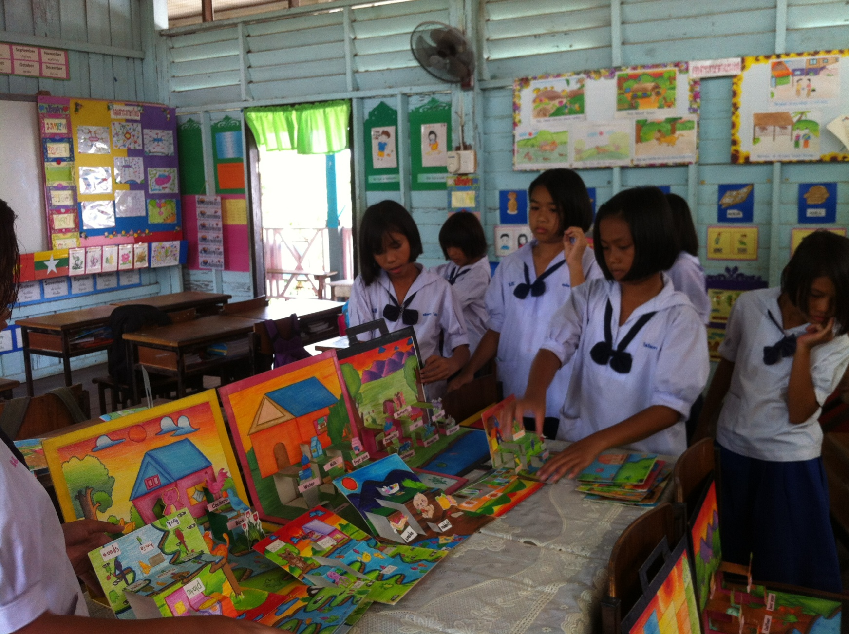

Slide 14
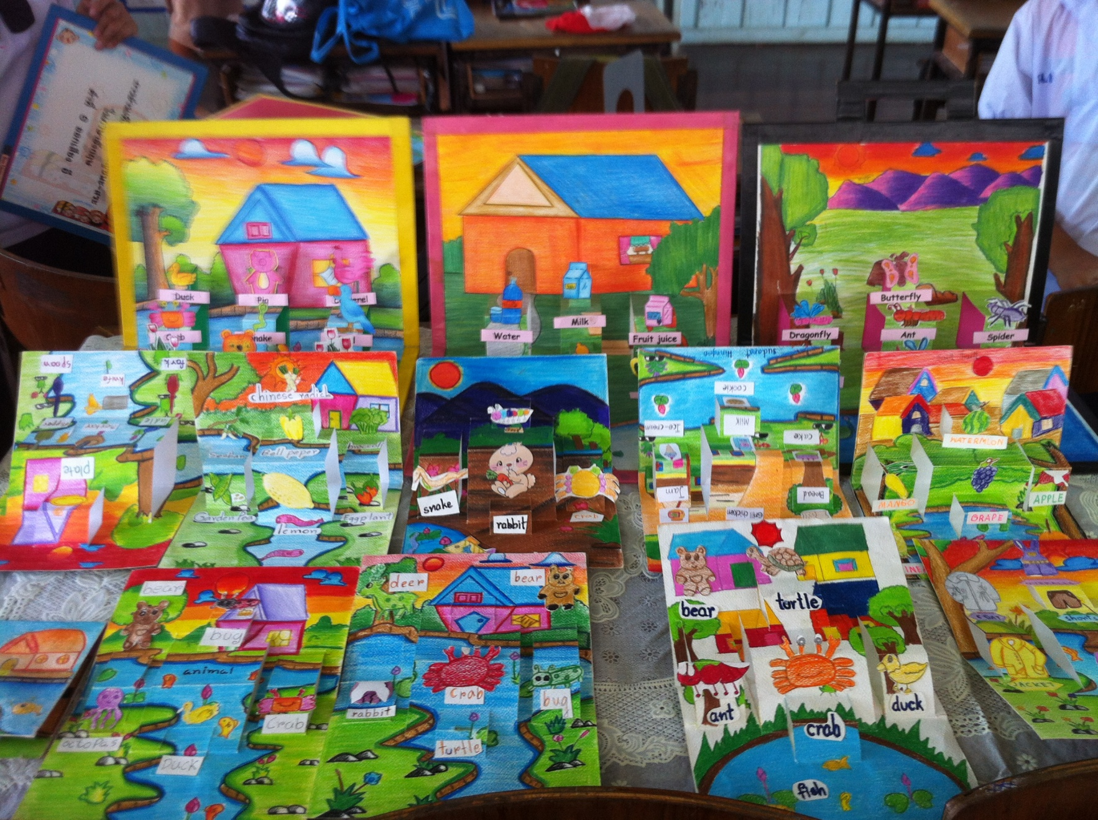

Slide 15
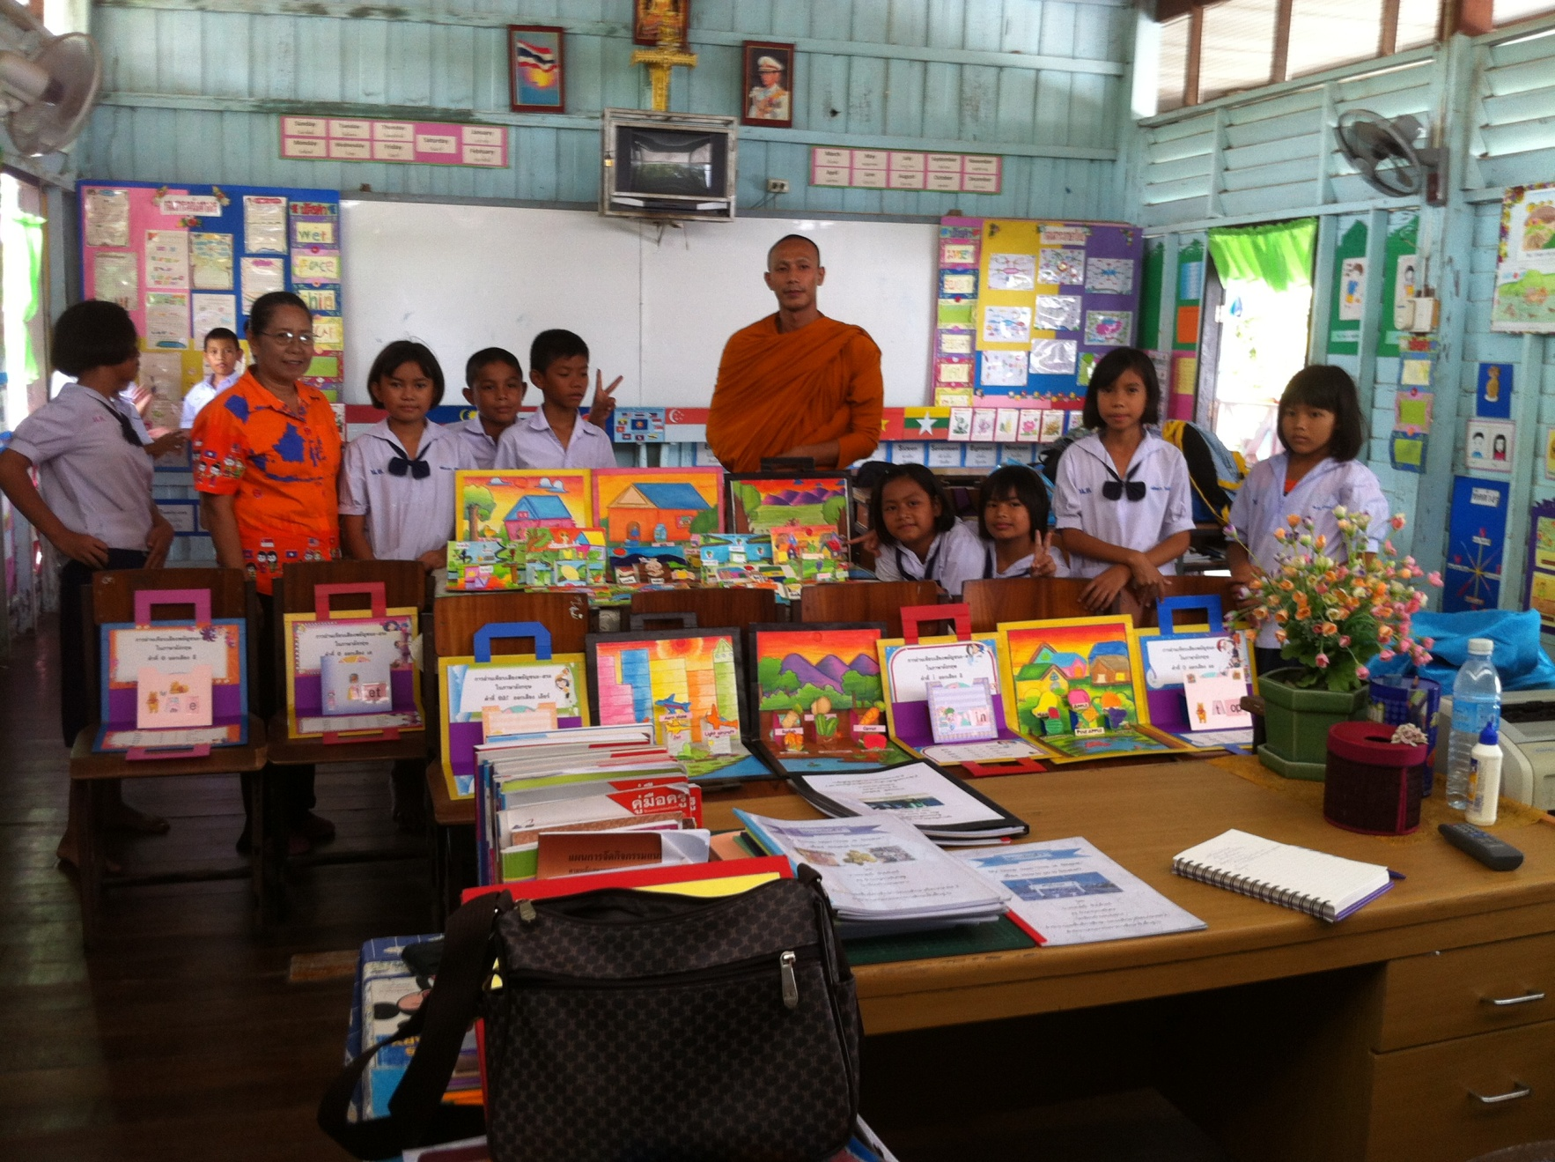

Slide 16
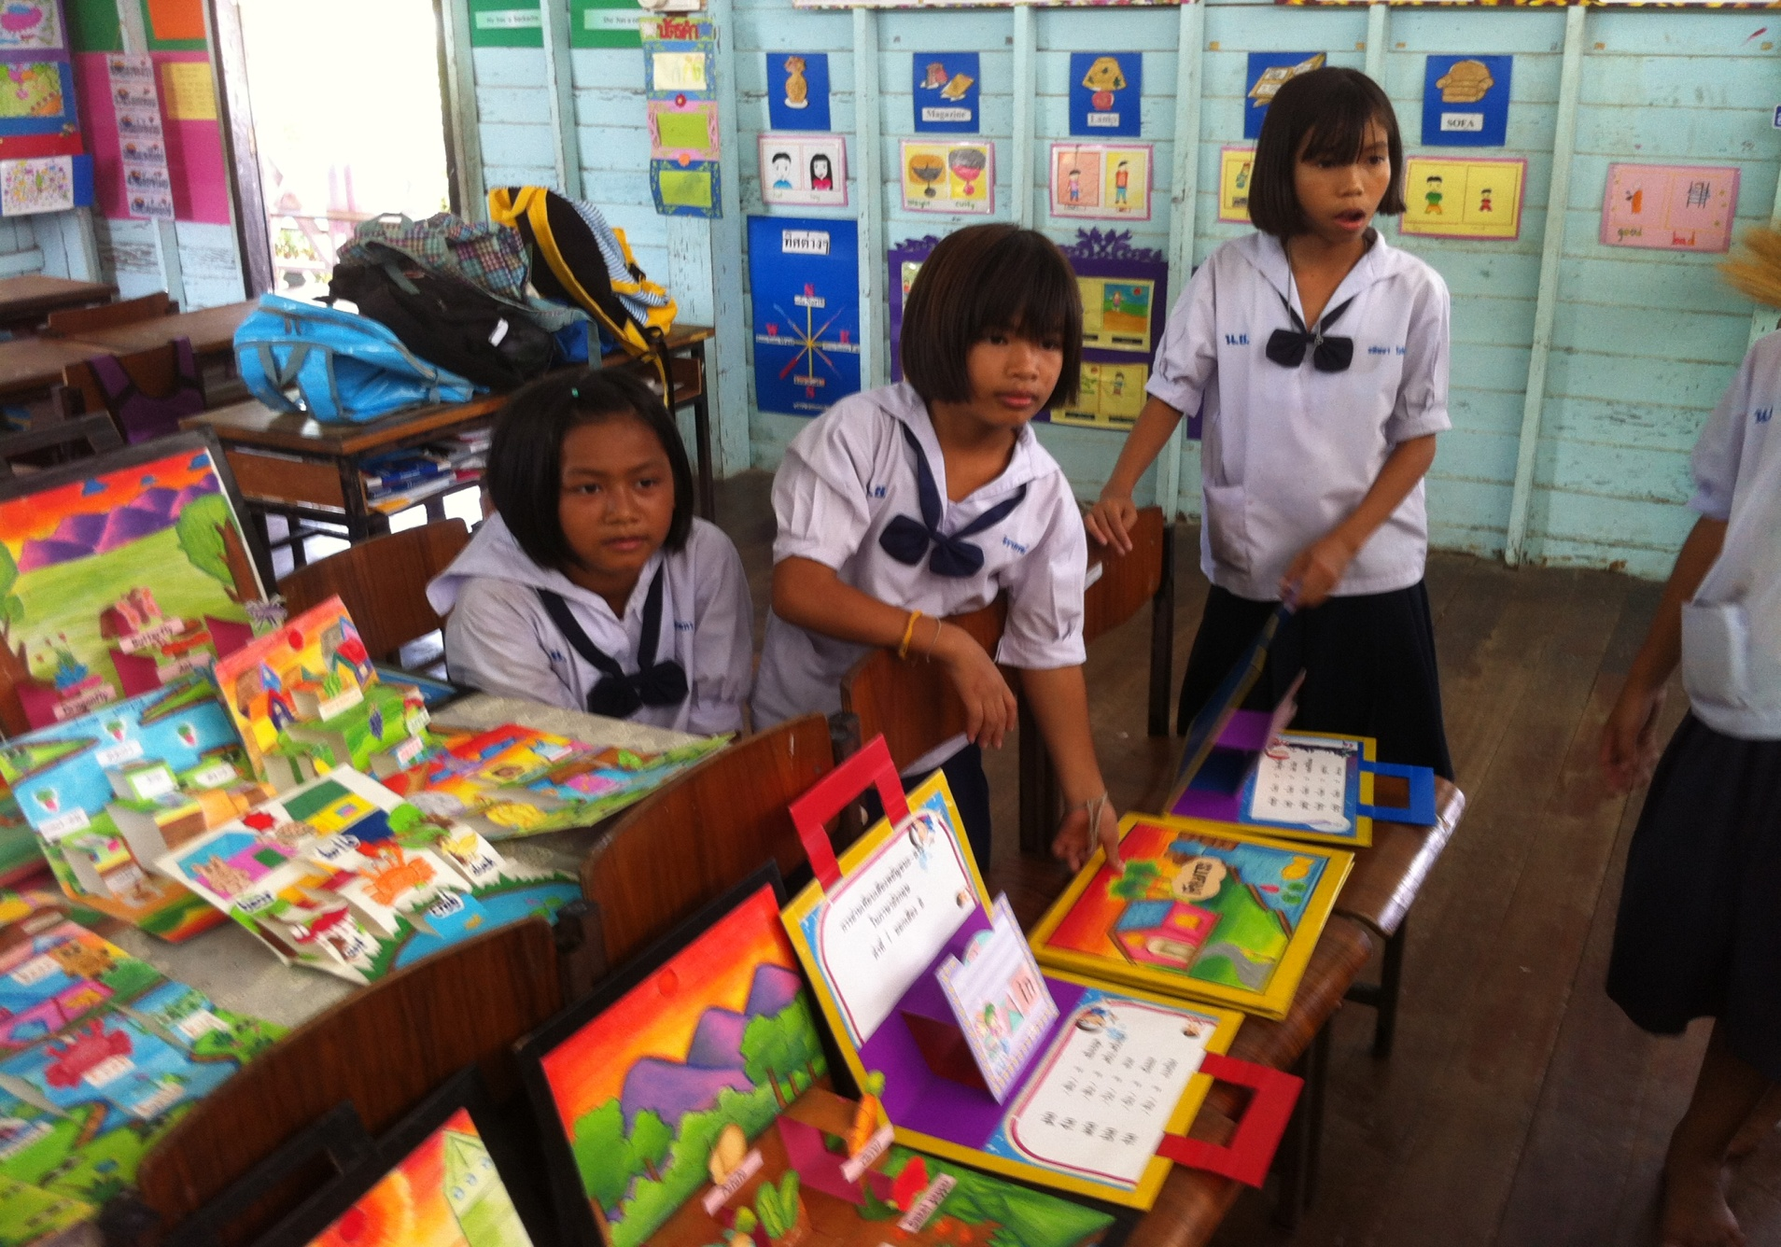

Slide 17
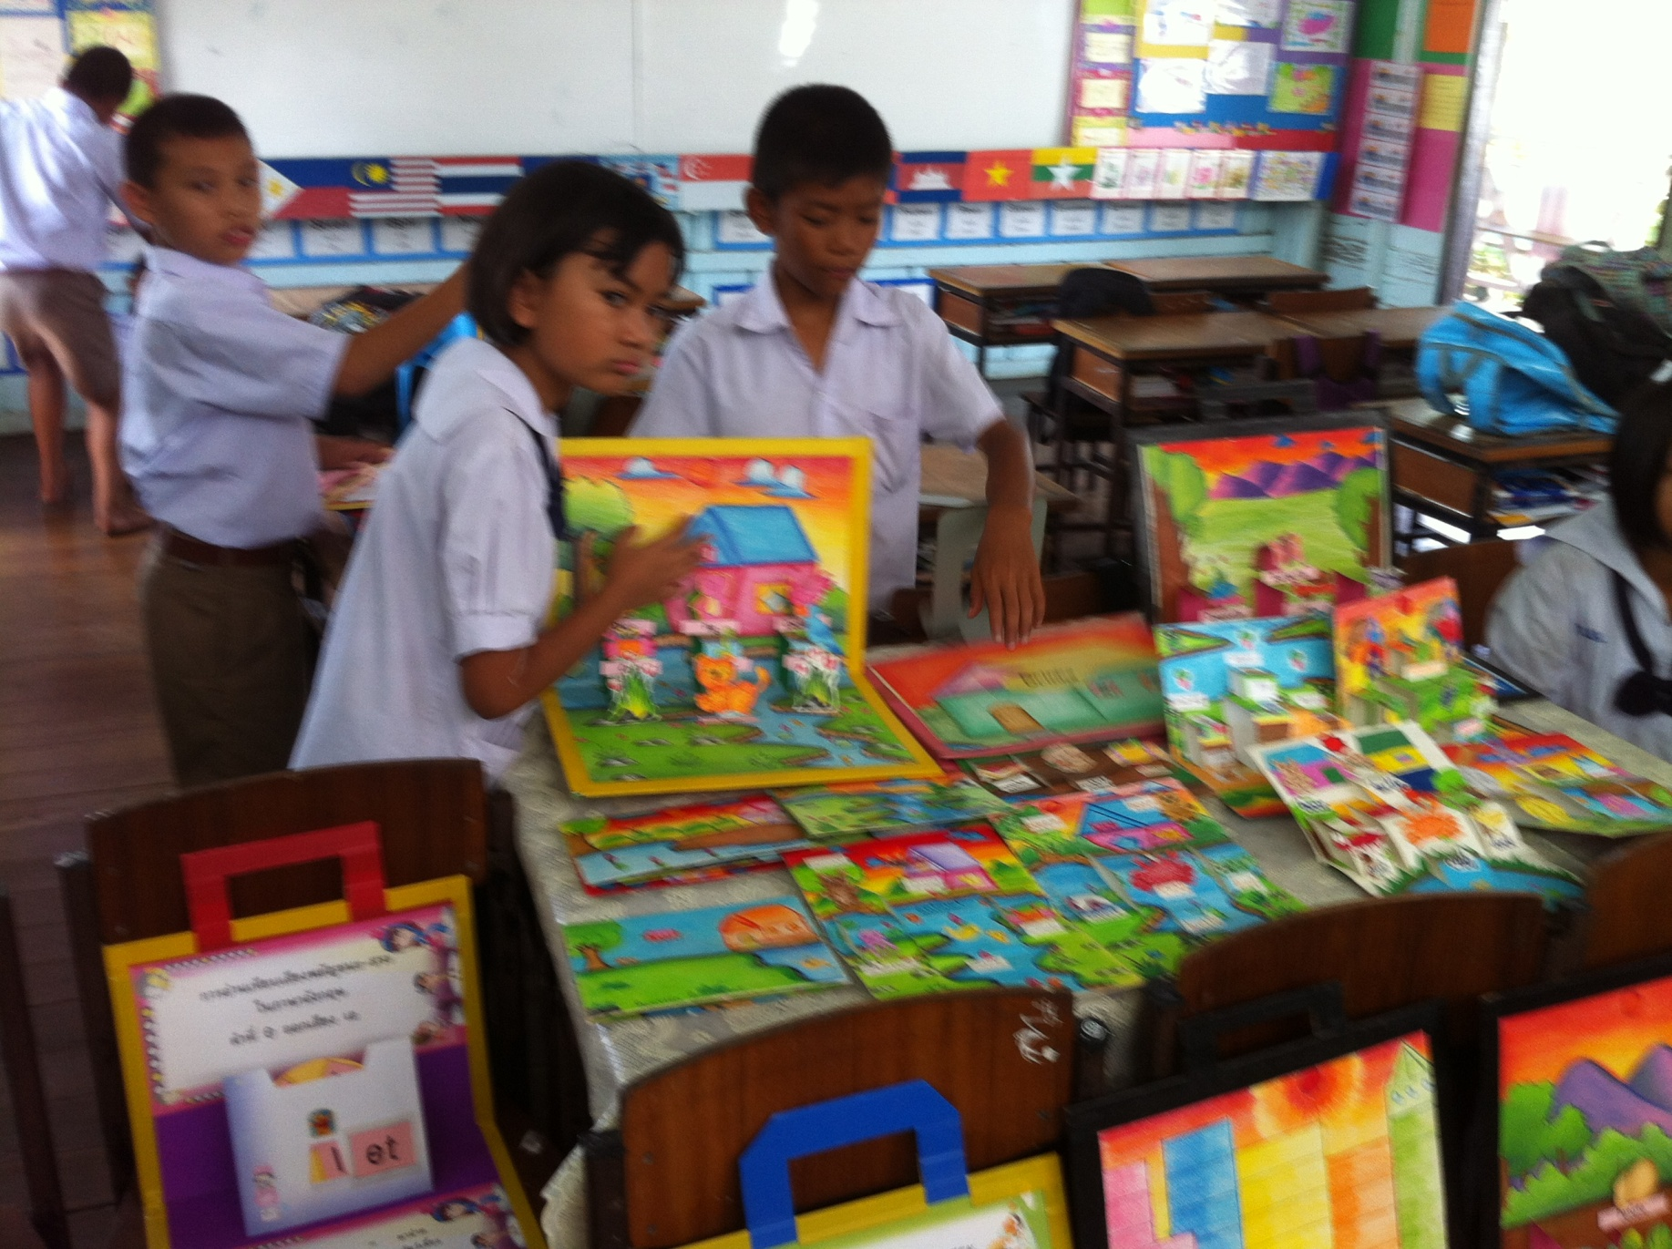

Slide 18
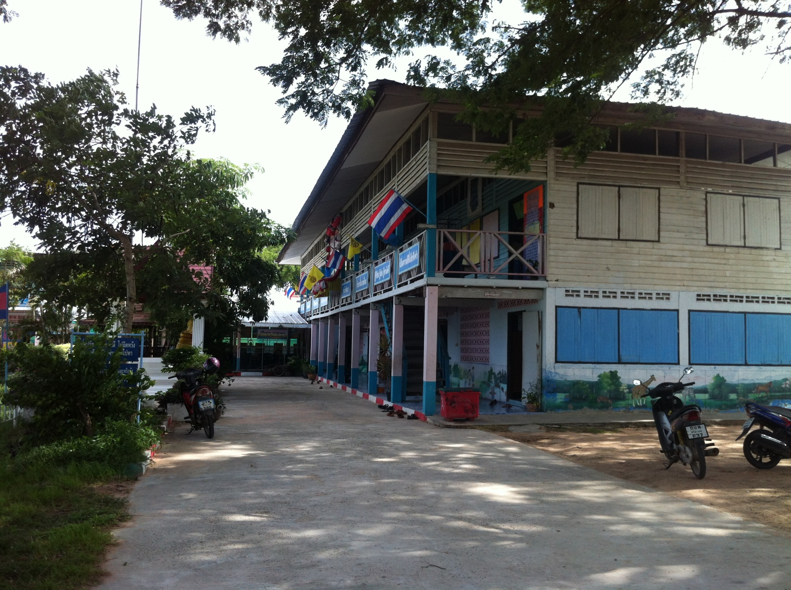

Slide 19
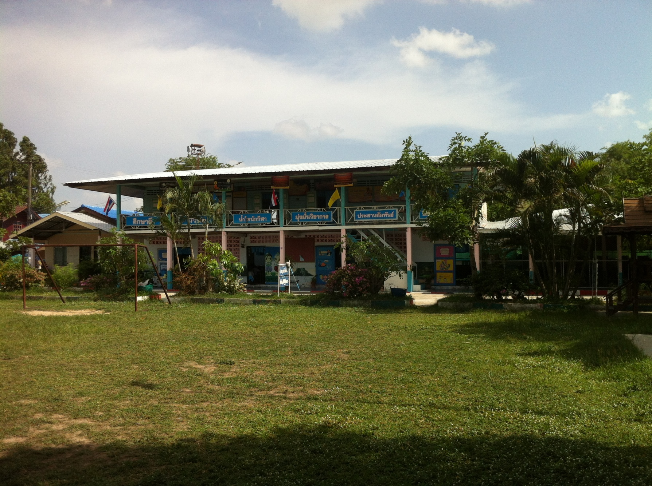

Slide 20
